Slide 1
Presentation Project
Python Programming
AI Engineering Bootcamp
Banu Salman Farisi

Slide 2
Project Requirement
Pembuatan aplikasi sederhana untuk membantu pekerjaan administrator. Fitur yang dibutuhkan adalah sebagai berikut:
Menambahkan data kelas beserta detailnya.
Melihat daftar kelas yang sudah terdaftar.
Menghapus data yang tidak terpakai

Slide 3
Detail Project
Function Insert Data
Function Find data
Function Delete Data
Main APP

Slide 4
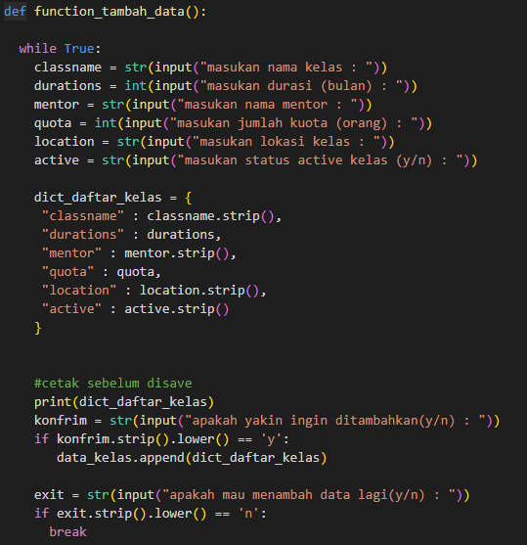
Function Insert data
Berisikan fungsi untuk memasukan data kedalam data sheet
Dengan proses looping untuk memasukan data lebih dari 1 kali
Selain itu ada fitur konfirmasi, sehingga user bisa melihat data yang mau diinsert

Slide 5
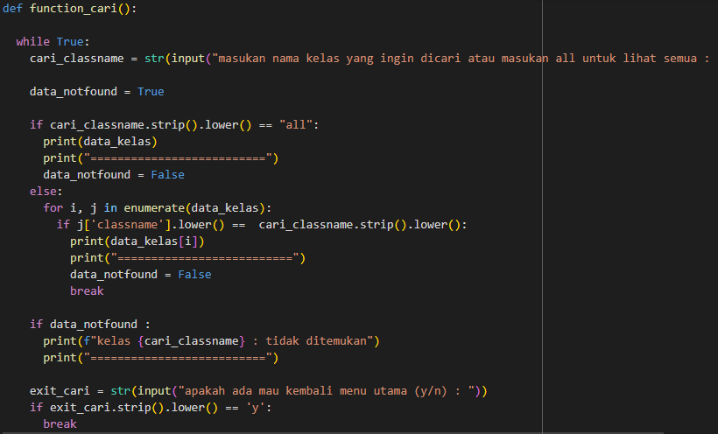
Function Find data
Berisikan fungsi untuk mencari data didalam data sheet
Dengan fitur bisa melihat seluruh isi data hanya dengan mengikut keyword all
Bisa juga spesifik untuk memasukan classname tertentu
Terakhir fitur not case sensitive, sehingga user tidak perlu tau spesifik huruf besar dan kecil nya

Slide 6
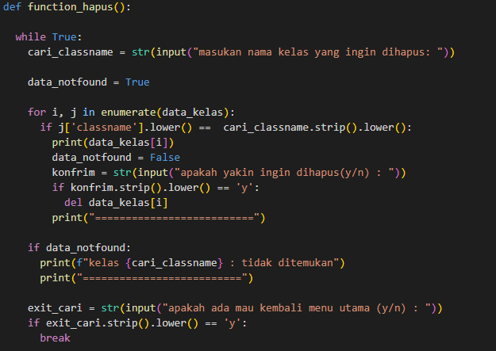
Function delete data
Berisikan fungsi untuk menghapus data yang ada di data sheet
Dengan proses looping untuk menghapus data lebih dari 1 kali
Selain itu ada fitur konfirmasi, sehingga user bisa melihat data yang mau dihapus

Slide 7
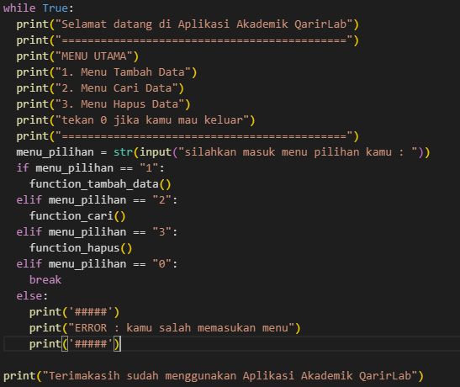
Main App
Merupakan Aplikasi utama untuk menggabungkan semua function yang sudah dibuat sebelumnya
Terdapat fitur menu sehingga mengurangi human error dalam memasukan menu

Slide 8
Terimakasih

